Slide 1
第三章 复变函数的积分
§3.1 复变函数积分的概念
§3.2 柯西-古萨基本定理及推广

Slide 2
§3.1 复变函数积分的概念
1. 有向曲线
2. 积分的定义
3. 积分存在的条件及其计算法
4. 积分性质

Slide 3
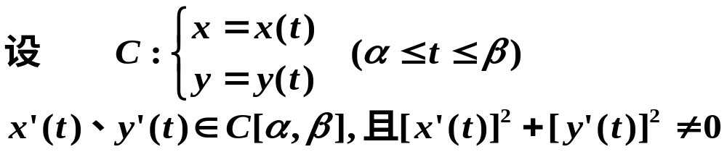
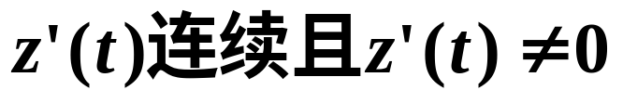
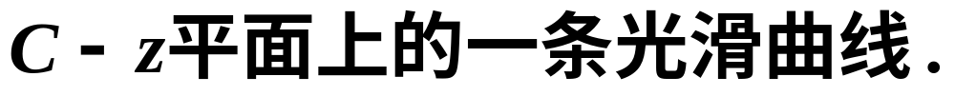
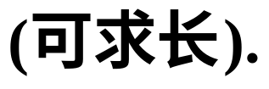
1. 有向曲线

Slide 4
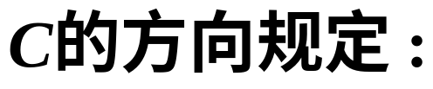
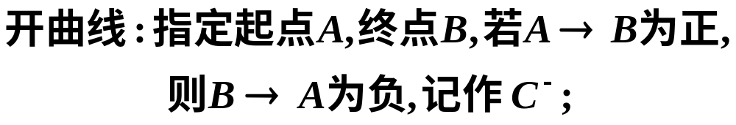
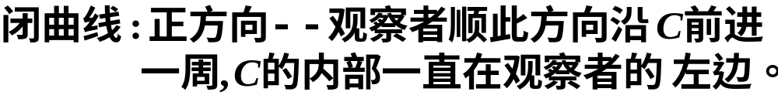
B(终点)
C
A(起点)
C
C

Slide 5
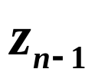
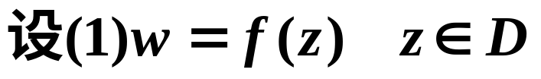


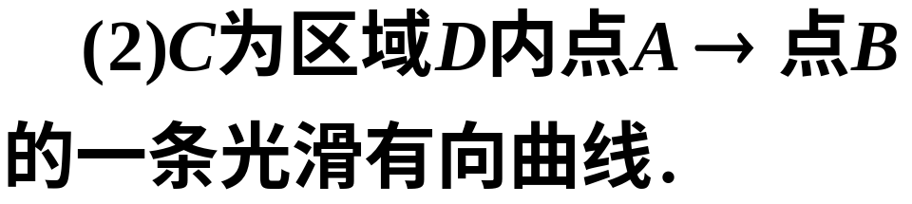
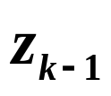

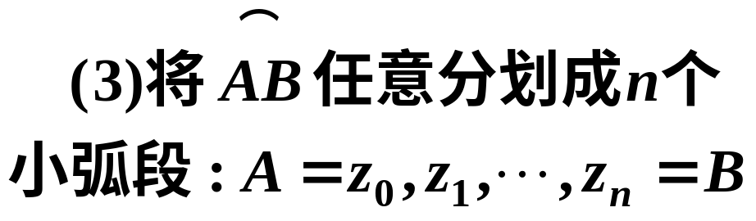



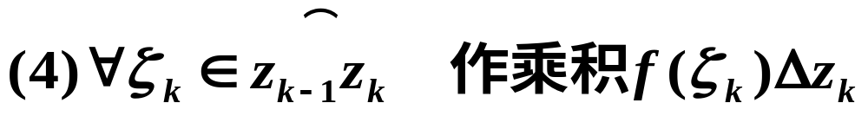
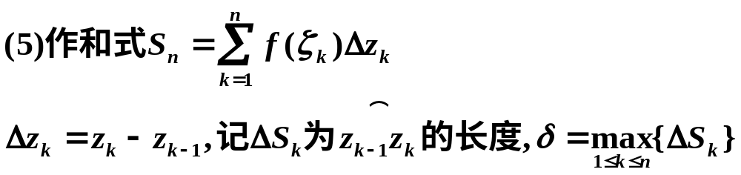
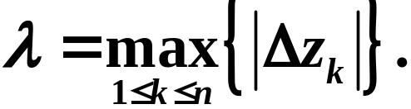
2. 积分的定义
y
定义
B
o
D
x

Slide 6
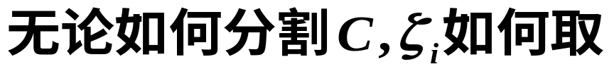
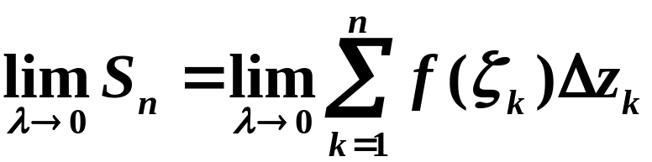

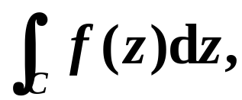
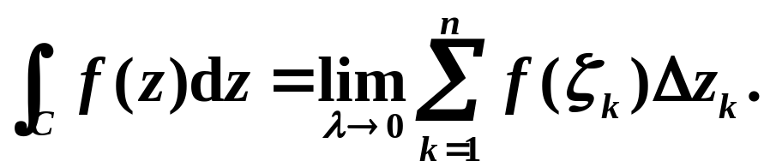

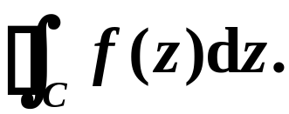
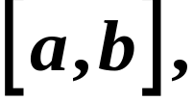

如果分点的个数无限增多，并且
,极限
存在, 则称该极限值为函数 在曲线C上的积分,
并记作
即
(1)如果C是闭曲线，经常记作
方向从a到b, 并且
(2)当C是实轴上的区间
为实值函数，那么这个积分就是定积分.

Slide 7
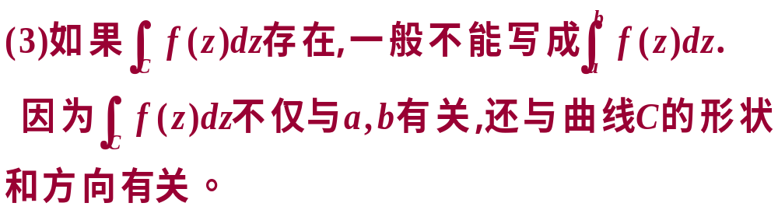

Slide 8
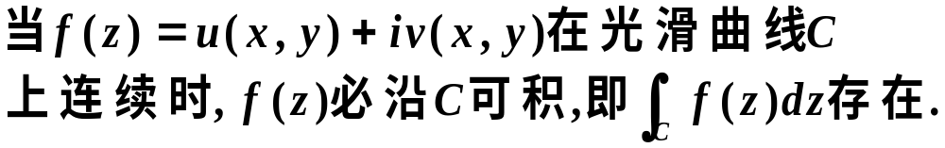
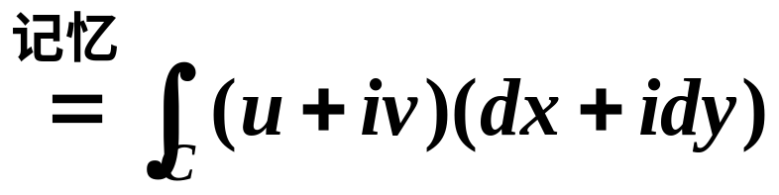

3. 积分存在的条件及其计算法
定理

Slide 9
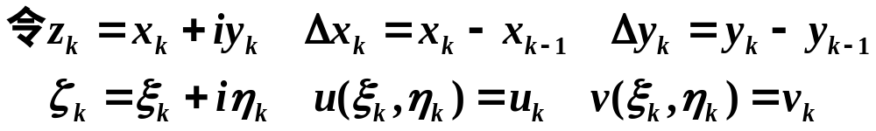
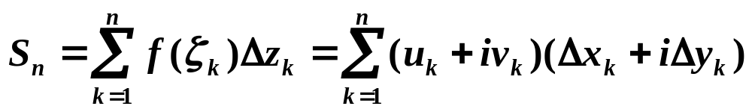
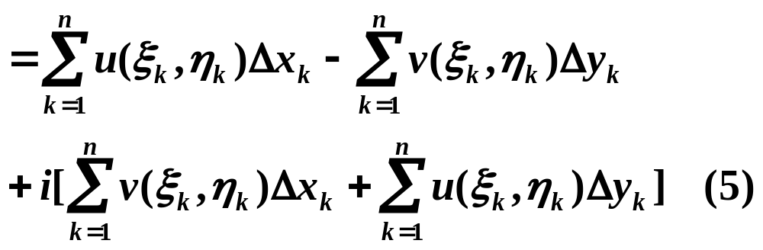
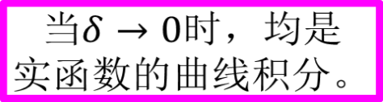
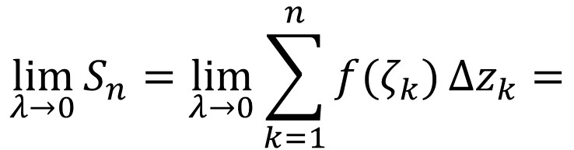
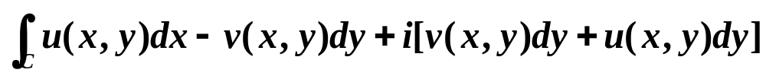

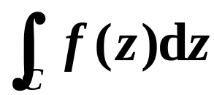
证明

Slide 10
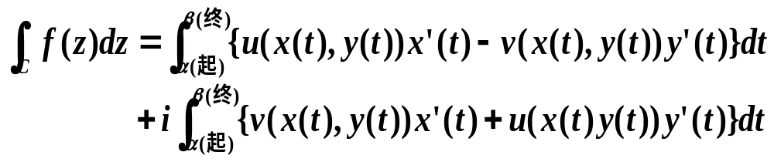
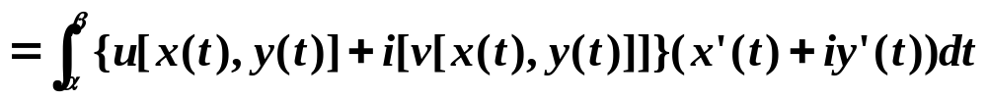
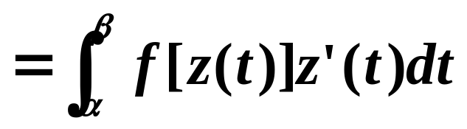
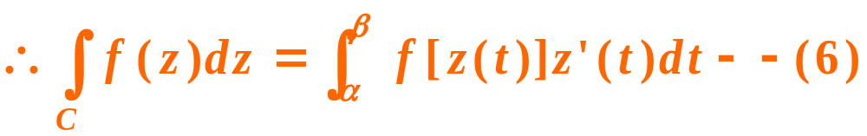
由曲线积分的计算法得

Slide 11
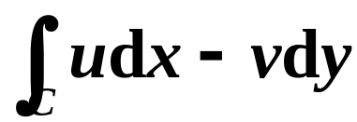
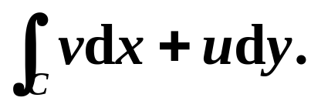


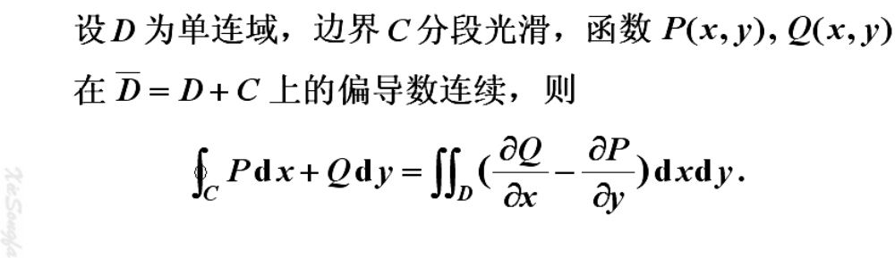
复积分的计算
方法一 化为第二类曲线积分
* 进一步可化为定积分或者二重积分。
附 格林(Green)公式

Slide 12


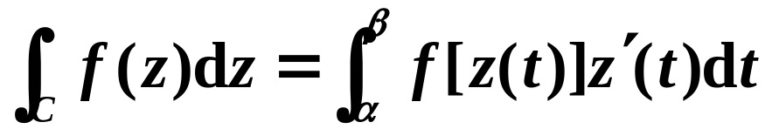
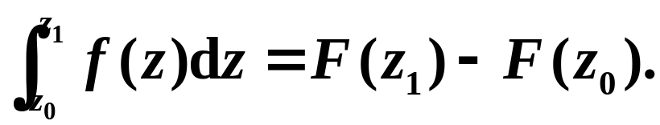
方法二 直接化为定积分
设光滑曲线
是起点,
是终点，则
其它方法
*利用原函数计算，即
*利用柯西积分公式、高阶导数公式计算。
*利用留数计算。

Slide 13
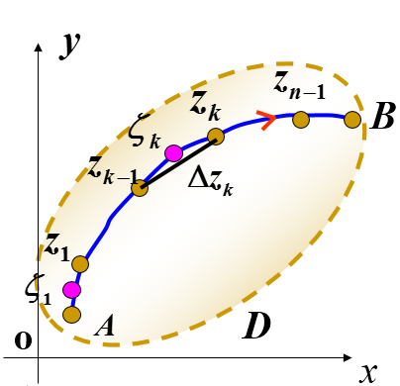
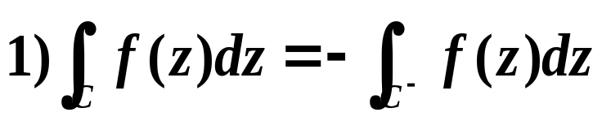
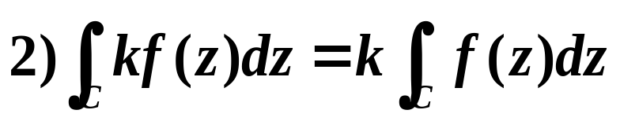
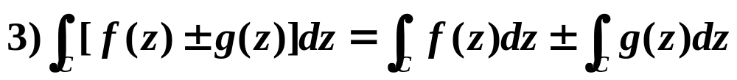
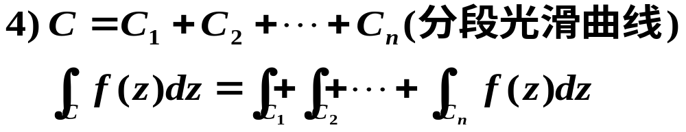
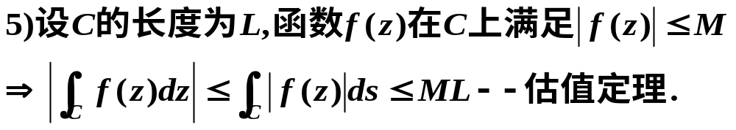
4. 积分性质
由积分定义得：

Slide 14
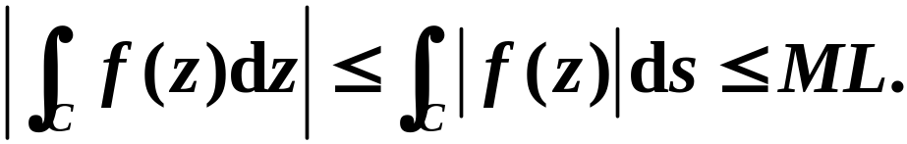
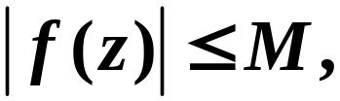
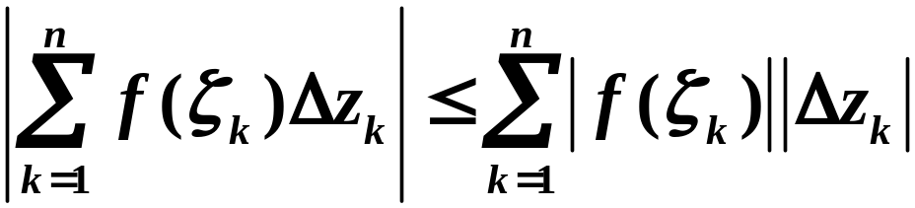
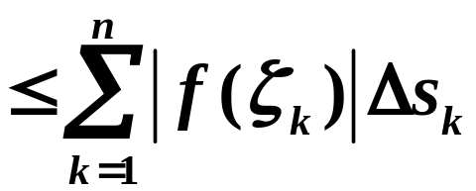





(5) 设曲线C的长度为L, 函数f (z)在C上满足
则
事实上,
估值不等式
其中,
是
与
两点之间弧段的长度.
即得性质(5).
根据积分定义，令

Slide 15







其中C为
例1 计算积分
(1) 从原点到 1+i 的直线段；
(2) 抛物线 y=x² 上从原点到 1+i 的弧段；
(3) 从原点沿x轴到1, 再从1到 1+i 的折线.
解
(1) 积分路径的参数方程为
y=x

Slide 16







(2) 积分路径的参数方程为
y=x

Slide 17







(3) 积分路径由两段直线段构成
x轴上直线段的参数方程为
1到1+i直线段的参数方程为
y=x

Slide 18










例2
y
解
r
o
C
x

Slide 19

dz
dz
⎧
2
π
i
n
=
0
∴
∫
=
∫
=
⎨
(
z
−
z
)
n
+
1
(
z
−
z
n
+
≠
C
z
−
z
=
r
)
1
⎩
0
n
0
0
0
0

Slide 20














y
例3
o
解
x

Slide 21

§3.2 Cauchy-Goursat基本定理及其推广
一、Cauchy-Goursat基本定理
问题：复积分的值与路径无关(沿闭路的积
分值＝0)的条件是什么？
先将条件加强些，作初步的探讨

Slide 22








Slide 23







Cauchy-Goursat基本定理：
—也称Cauchy基本定理
B
C
(3) 定理中B是单连通区域的假设不可缺少.
例如函数
在区域
内
的曲线

Slide 24







例1 计算积分
解
因为
和
都在
上解析, 所以
根据Cauchy积分定理得

Slide 25






这里用到了例2

Slide 26













二、复合闭路定理
1. 闭路变形原理
︵
︵

Slide 27












︵
︵
︵
︵
︵
︵
︵
︵

Slide 28










得
︵
︵
︵
︵

Slide 29




解析函数沿闭曲线的积分, 不因闭曲线在区域内作连续变形而改变它的值.
闭路变形原理
说明: 在变形过程中曲线不经过函数 f(z) 的不解析的点.

Slide 30








2.复合闭路定理
那末

Slide 31




Slide 32





例2
解
y
C₁
C₂
o
x
1

Slide 33







例3
解

Slide 34



由复合闭路定理,

Slide 35





单选题
1分
积分曲线的方向为逆时针方向
A
0
B
C
D
提交

Slide 36
小结
1、复变函数积分的基本计算方法——转化为定积分
设光滑曲线
是起点,
是终点，则
2、重要的积分公式
3、柯西——古萨基本定理及其推广，可以用它来计算封闭曲线的积分。

Slide 37
作业
第三章习题： 2,4,5

